Slide 1
Предизвикателства пред застраховането в България в периода 2021-2023
Стефан Стефанов
Докторант
Висше училище по застраховане и финанси (ВУЗФ)
София
23.04.2021

Slide 2
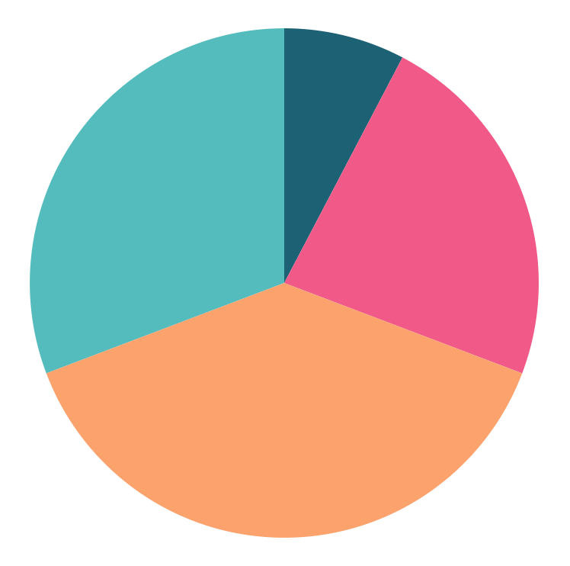
Застраховането в разгара на пандемията
Общо
Автомобилно
Здравно
Живот

Slide 3

ОБЩО ЗАСТРАХОВАНЕ
Ограничен темп на развитие
спад от 42% в премийния приход по застраховка "ПОМОЩ ПРИ ПЪТУВАНЕ В ЧУЖБИНА"
Автомобилно застраховане със спад 1% за 2020, при намаление на продажбите на нови автомобили с 37% и втора употреба 18%
Увеличение на разсрочванията с около 40%
Имуществено застраховане – ръст 10%, при спад на сделките
2 пъти по-малко претенции и обезщетения по ГО
Повишено търсене и премиен приход по застраховка „Гаранции“ с 23%, застраховка „Злополука“ с 12% и на застраховка „Заболяване“ с 5%

Slide 4
ОБЩО ЗАСТРАХОВАНЕ- ПРЕДИЗВИКАТЕЛСТВА
Приемането на наредба за системата "Бонус - малус"
Въвеждане на методика за определяне на неимуществените и имуществените вреди по задължителната застраховка "Гражданска отговорност свързана с притежаването и използването на МПС"

Slide 5
ЖИВОТОЗАСТРАХОВАНЕ
Спад в премийния приход с 13% за 2020г.
Спад в продажбите през агенти и брокери
Увеличение на продажбите през банки
Увеличението на рисковите продукти в портфейла на животозастрахователните компании

Slide 6
ЖИВОТОЗАСТРАХОВАНЕ - ПРЕДИЗВИКАТЕЛСТВА
Стабилизация на доходите на населението в страната
Преосмисляне на данъчните преференции
Внедряване на МСФО 17
(IFRS 17)

Slide 7

ЗДРАВНО ЗАСТРАХОВАНЕ
Тенденция към нарастване на интереса към този вид застраховки
Индивидуални, групови и през работодател

Slide 8


ЗАСТРАХОВАТЕЛНИ ПОСРЕДНИЦИ
Намалява броя на застрахователните посредници физически лица
Ръст на броя на застрахователните брокери
Нараства дела на застрахователните продукти продадени през банки

Slide 9
Благодаря за вниманието!

